Slide 1
Vòng đời hệ thống AI và các điểm kiểm soát của con người
Bài 12.1 · Chuyên đề 12.1: Quyền kiểm soát và trách nhiệm giải trình trong vòng đời AI
Giáo dục trí tuệ nhân tạo lớp 12
Notes:
Chuẩn bị: phiếu khảo sát đầu năm, thẻ tám giai đoạn (xáo trộn), hồ sơ hệ thống cho các nhóm, giấy A3, Phiếu ra cửa.

Slide 2
Hôm nay chúng ta làm gì?
1
Kể được tám giai đoạn trong vòng đời một hệ thống AI
45 phút
7'
Lỗi bắt đầu từ khi nào?
2
Phân biệt quyền kiểm soát với chịu trách nhiệm
13'
Tám giai đoạn
20'
Phân tích vòng đời
3
Phân tích một hệ thống để tìm “lỗ hổng kiểm soát”
5'
Phiếu ra cửa
Notes:
Bài đầu năm: dành vài phút cho phiếu khảo sát.

Slide 3
Lỗi này bắt đầu từ khi nào?
Một ứng dụng chấm phát âm tiếng Anh cho điểm thấp bất thường với học sinh nói giọng một số vùng miền.
Thầy cô và học sinh phản ánh suốt ba tháng. Không ai trả lời.
?
Lỗi bắt đầu lúc học sinh dùng, lúc ra mắt, hay sớm hơn nữa?
Notes:
HOẠT ĐỘNG 1 (7 phút). Tình huống giả định. Hỏi thêm: ai lẽ ra phải phát hiện? Ghi dự đoán của lớp lên bảng; sẽ gắn lại vào các giai đoạn ở hoạt động 2.

Slide 4
Một lỗi, ba chỗ được “gieo”
Khâu dữ liệu
Mô hình học chủ yếu bằng giọng của một số vùng.
Khâu thử nghiệm
Chỉ thử với học sinh ở một thành phố.
Khâu giám sát
Người dùng phản ánh nhưng không ai đọc.
Muốn kiểm soát AI, phải nhìn cả cuộc đời của hệ thống
Notes:
Chốt hoạt động 1. Lỗi người dùng chịu hôm nay có thể đã được gieo từ nhiều tháng trước.

Slide 5
Tám giai đoạn của vòng đời
Phần 1 · 13 phút · Vẽ sơ đồ vòng đời vào vở
Notes:
HOẠT ĐỘNG 2. Phát thẻ tám giai đoạn đã xáo trộn; các cặp xếp thứ tự 2 phút rồi mới chiếu hình.

Slide 6
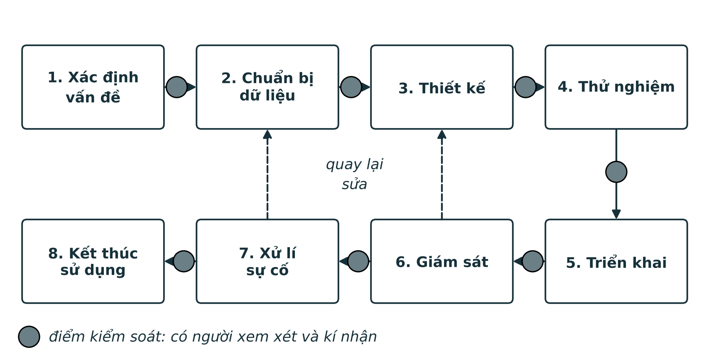
Vòng đời của một hệ thống AI
Notes:
Mỗi dấu tròn là một điểm kiểm soát: chỗ phải có người xem xét và kí nhận trước khi đi tiếp. Đường nét đứt: kết quả giám sát và xử lí sự cố quay về các giai đoạn trước. Quay lại tình huống mở đầu: gắn dự đoán của lớp vào giai đoạn 2, 4, 6.

Slide 7
Ba giai đoạn hay bị xem nhẹ
1
6
8
Xác định vấn đề
Có thể kết thúc bằng câu “không cần AI”.
Điểm kiểm soát sớm nhất.
Giám sát
Dài hơn mọi giai đoạn trước cộng lại.
Ai đọc phản ánh?
Kết thúc sử dụng
Dữ liệu của học sinh đi đâu khi ứng dụng đóng cửa?
Thường bị quên.
Notes:
Mỗi giai đoạn có câu hỏi về kiểm soát và trách nhiệm (bảng đầy đủ trong Tài liệu học tập). Dễ nhầm: 'các giai đoạn trước khi ra mắt là việc của kĩ sư'.

Slide 8
Hai điều phải có ở mỗi giai đoạn
Quyền kiểm soát
Chịu trách nhiệm
Xem xét
Can thiệp
Dừng lại
Đứng ra giải thích
Khắc phục hậu quả
Thiếu người cụ thể giữ cả hai: một lỗ hổng kiểm soát
Notes:
Khái niệm lỗ hổng kiểm soát: bước quan trọng không có con người CỤ THỂ vừa có quyền kiểm soát thật vừa chịu trách nhiệm. 'Công ti chịu trách nhiệm' chưa đủ; phải trả lời: ai, ở vị trí nào, làm gì, khi nào. Liên hệ: theo nội dung đã công bố của Luật Trí tuệ nhân tạo, hệ thống rủi ro cao phải được thiết kế để con người giám sát, can thiệp được và phải lưu hồ sơ kĩ thuật, nhật kí hoạt động.

Slide 9
Có tên nhưng chưa chắc có quyền
Tình huống | Vấn đề
Nhân viên phải bấm “duyệt” 300 hồ sơ mỗi giờ | Trách nhiệm mà không có quyền thật
Kĩ sư sửa mô hình bất cứ lúc nào, không ai duyệt | Quyền mà không kèm trách nhiệm
Mục “Góp ý” không ai được phân công đọc | Không có cả hai
Notes:
Hai điều này không phải lúc nào cũng nằm ở cùng một người.

Slide 10
Chuyện có thật: chatbot bị gỡ sau chưa đầy một ngày
Năm 2016, một hãng công nghệ đưa lên mạng xã hội một chatbot học từ các cuộc trò chuyện với người dùng.
Một nhóm người dùng cố tình “dạy” nó những phát ngôn xúc phạm. Hãng gỡ nó xuống và xin lỗi.
?
Lỗ hổng nằm ở giai đoạn nào? Giai đoạn nào đã làm đúng?
Notes:
Gợi ý: lỗ hổng ở giai đoạn 4 (chưa thử với người dùng có ý xấu) và 3 (thiết kế cho hệ thống tự học từ người dùng mà không có ai xem xét ở giữa). Làm đúng ở giai đoạn 7: có người có quyền dừng và đã dừng nhanh, có người giải thích công khai. Nguồn: bài viết của Microsoft ngày 25/3/2016.

Slide 11
Phân tích vòng đời một hệ thống
Phần 2 · 20 phút · Làm việc nhóm trên giấy A3
Notes:
HOẠT ĐỘNG 3. Phát hồ sơ hệ thống cho các nhóm.

Slide 12
Cách phân tích: bảng tám dòng, hai câu hỏi
Ở giai đoạn này, ai kiểm soát?
Câu trả lời là “không ai”, “chưa rõ”, “hệ thống tự làm”: đó là một lỗ hổng.
1
Ở giai đoạn này, ai chịu trách nhiệm?
2
Notes:
Làm mẫu nhanh với ứng dụng chấm phát âm: giai đoạn 2 không ai kiểm tra tính đại diện; giai đoạn 4 nhóm kĩ thuật tự thử, tự xác nhận; giai đoạn 6 không ai đọc góp ý; giai đoạn 7 chưa có quy trình.

Slide 13
Nhiệm vụ nhóm: tìm lỗ hổng và vá
13 phút
Lập bảng phân tích vòng đời cho hệ thống của nhóm
Cách vá tốt
Nêu người cụ thể: ai làm gì, khi nào. Ví dụ: một người ngoài nhóm kiểm tra dữ liệu trước khi huấn luyện.
Điền tám dòng: ai kiểm soát, ai chịu trách nhiệm
Đánh dấu các lỗ hổng kiểm soát
Đề xuất cách vá cho hai lỗ hổng nghiêm trọng nhất
Notes:
7 phút báo cáo. Bảng A3 là minh chứng đánh giá (yêu cầu cần đạt 12.A1.1).

Slide 14
Vì sao phải là con người?
Chỉ con người chịu trách nhiệm được
Chỉ con người cân nhắc được giá trị
Xin lỗi, bồi thường
Ra trước cơ quan có thẩm quyền
Điều gì quan trọng hơn điều gì
Dữ liệu không trả lời thay
Phân tích vòng đời để vá lỗ hổng, không để bác bỏ hệ thống
Notes:
Ví dụ: hãng hàng không Canada (2024) lập luận chatbot tự chịu trách nhiệm và bị bác bỏ (vụ Moffatt v. Air Canada).

Slide 15
Ghi nhớ
Vòng đời có tám giai đoạn, từ xác định vấn đề đến kết thúc
1
Quyền kiểm soát: xem xét, can thiệp, dừng lại
2
Chịu trách nhiệm: giải thích, khắc phục
3
Lỗ hổng kiểm soát: không có người cụ thể giữ cả hai
4
Notes:
Hai câu hỏi đi cùng mọi giai đoạn: ai kiểm soát, ai chịu trách nhiệm.

Slide 16
Phiếu ra cửa
1
Một trường triển khai AI hỗ trợ chấm bài luận. Ghi số giai đoạn vòng đời (1 đến 8) cho mỗi việc trên phiếu.
2
Với hệ thống trên, chọn một bước em cho là quan trọng nhất. Ai phải kiểm soát, ai chịu trách nhiệm ở bước đó? Nếu thiếu thì hậu quả là gì?
5 phút · Làm cá nhân
Notes:
HOẠT ĐỘNG 4 (5 phút). Các việc của câu 1 in trên Phiếu ra cửa. Dặn dò: phần Vận dụng (tìm một bản tin về sự cố AI và phân tích theo vòng đời).

Slide 17
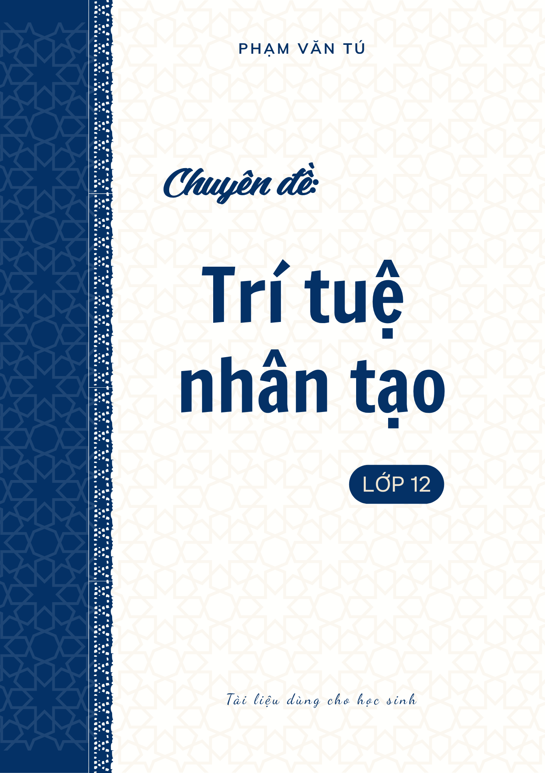
Tài liệu tham khảo
https://montinhoc.vn
Notes:
HOẠT ĐỘNG 3.

